Slide 1
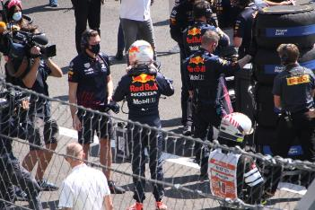
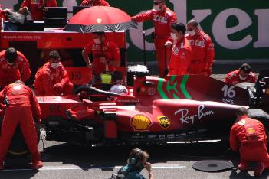
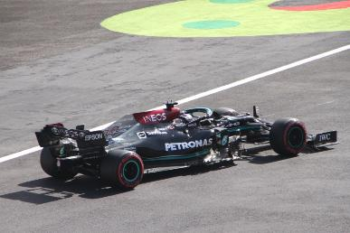
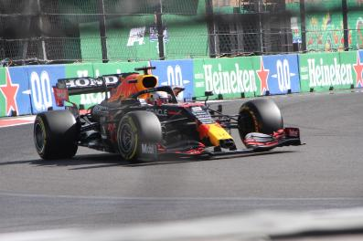
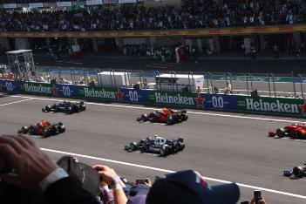
GRAND PRIX F1
CHINE
Shanghai
Du 10 au 17 mars 2026

Slide 2
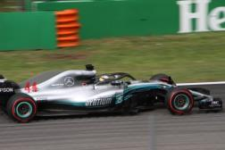
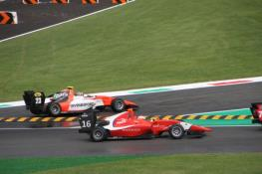
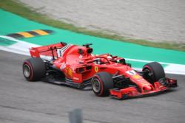
01
02
DIFFERENTS FORFAITS
Départ garanti dès le 1e participant
Départ sous garanti d’un minimum de participants
Départ garanti dès le 1e participant
03
Liberté
Passion
Sur-mesure
Indépendance – Simplicité -Economie
Convivialité – Confort - Authenticité
Harmonie – Liberté - Volupté
Dédié à ceux qui ont un budget réduit ou qui veulent éviter les contraintes du groupe.
Nous vous accompagnons dans votre projet et vous simplifierons votre séjour
Vous avez besoin d’ un billet d’avion ou une location de voiture ? Consultez nous, nous pouvons vous aider
Complétement accompagné
Notre équipe fera en sorte de personnaliser votre séjour selon vos gouts
Vous beneficierez de toutes les conseils sur le circuit (bons endroits pour faire du shopping, pour manger…) Vous aurez des conseils sur les diners (typiques, gastronomique,économique…),
Service entièrement personnalisé pour ceux qui souhaite voyager seul, en amoureux ou entre amis.
Le forfait liberté ne vous convient pas ? Nous essayerons de réaliser vos souhaits les plus fous !
Les possibilités sont infinies: intimiste, long ou court, version luxe ou confort, à deux ou à plusieurs, c’est votre voyages exclusif que nous réaliserons.

Slide 3


UN WEEK-END GRAND PRIX
Jeudi
Vendredi
Samedi
Dimanche
Journée stands
Rendez-vous vers 13h à l’hôtel (selon les grands prix) afin d’aller sur le circuit pour visiter la voie des stands. C’est l’occasion de voir les voitures de près ainsi que les pilotes de temps en temps.
Journée des essais
2 heures de F1 sur deux séances. Cette journée permet de se promener sur le circuit sans avoir la foule.
Certains circuits permettent d’aller dans n’importe quelle tribune (Barcelone, Silverstone). Cela vous permet d’avoir une vision d’ensemble de la course. Nos accompagnateurs vous donneront des indications précieuses à ce sujet.
Journée des essais
12h: essais libres 3
16h: essais qualificatifs
Juste après les essais, vous pouvez assister à une course de GP2.
SUR CERTAINES WEEK END IL Y A UNE COURSE SPRINT LE SAMEDI
Journée de course
Départ de l’hôtel très tôt pour assister aux courses supports (GP3, GP2 et Porsche Super Cup).
Parade des pilotes sur un camion ou dans des voitures de collection.
14h30: mise en grille de départ
15h: départ de la course (1h45 à 2h).
Immédiatement après la course, retour à l’hôtel pour votre départ.
Circuits où l’on peut voir les stands : BAHREIN, AUSTRALIE, BARCELONE, , SPA, MONZA, MONTREAL, MONACO, VALENCIA, BUDAPEST, ABU DHABI, BAKOU.

Slide 4
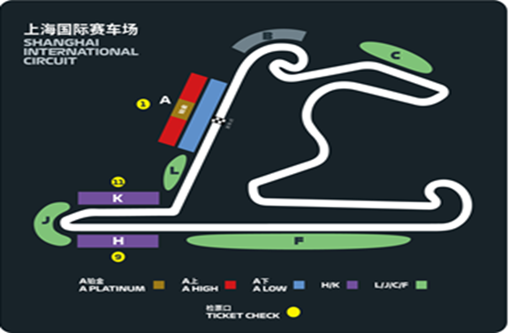
TRIBUNES
Vue de la tribune K https://youtu.be/cH6oOXp-MhA?si=eISs_rneJ_kdO1Pw
Vue de la tribune A https://youtu.be/5_nLPlVZRIo?si=jsUsalOjRas3Sexf
Tribune K epingle bout de ligne droite
En 2026, nous vous proposeront des places dans l’épingle . Actions garanties au bout de cette longue ligne droite. Les dépassements se font ici, en grande majorité
Possibilité en supplement de 220 euros la tribune A rouge sur la ligne des stands

Slide 5
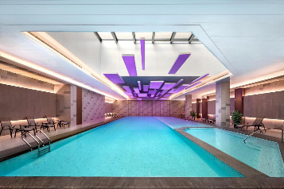
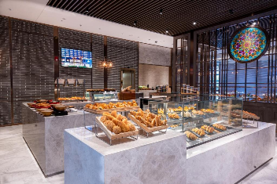
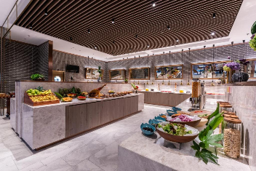
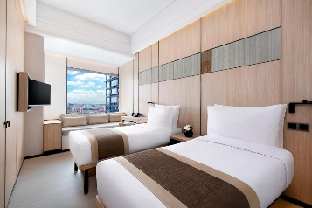
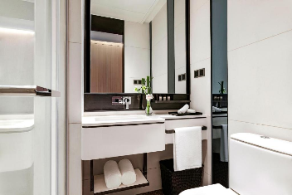
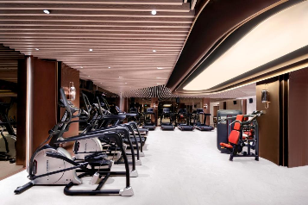
HEBERGEMENT
Harbour Plaza Metropolitan Shanghai 4*
L’établissement Harbour Plaza Metropolitan Shanghai se trouve à Shanghai, à 5,4 km de ce lieu d’intérêt : Temple de Jing'an. Il possède un service de concierge, une terrasse, un bar, des hébergements non-fumeurs, ainsi qu'une connexion Wi-Fi gratuite. Il propose un restaurant, une salle de sport, une piscine intérieure et un sauna. Vous pourrez profiter d'un service d'étage et d'une réception ouverte 24h/24. L Un petit-déjeuner buffet est servi sur place. Vous séjournerez à respectivement 5,4 km et 6,2 km de ces lieux d’intérêt : Temple du Bouddha de jade et Gare de Shanghai.
Le circuit est a 30 minutes environ avec la ligne 11 directe

Slide 6

PROGRAMME
Mardi 10 mars
Vol de votre choix vers Shanghai.
Il y a un vol paris-Bahrein-shanghai éventuellement dans les 700 euros . 10h50-19h25-22h30-11h55 +1.
Mercredi 11 mars
Arrivée à Shanghai vers midi , après un vol de nuit.
Prise en charge et transfert vers l’hôtel . Installation et après midi libre. Je vous amenerais balader sur le Bund, la promenade le long de la rivière. Soirée libre et nuit.
Jeudi 12 mars
Petit-déjeuner et journée libre pour profiter de Shanghai. Soirée libre et nuit. Je vous proposerais le meilleur de la ville avec notamment les grandes tours , et le quartier historique.
Vendredi 13 mars
Petit-déjeuner et départ pour la journée au circuit en Metro. L’hôtel est proche d’une station de la ligne 1 qui mène au circuit en 30 minutes environ. . Essais F1 numero 1 et 2. Retour à l’hôtel. Nuit.
Samedi 14 avril
Petit-déjeuner et départ pour la journée au circuit. Essais F1 numero 3, et les qualifications. Retour à l’hôtel. Nuit.
Dimanche 15 mars
Petit-déjeuner et départ pour la journée au circuit. La journée de courses. Retour à l’hôtel et nuit.
Lundi 16 mars
Petit-déjeuner et départ pour l’aéroport selon votre vol . Vous arriverez l 17
.
Formalités : Les touristes français ne sont pas soumis au visa. Pour un séjour inférieur à trois mois, un passeport en cours de validité suffit.

Slide 7
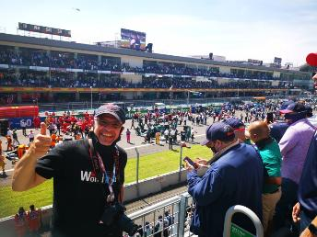
TARIFS
FORFAIT PASSION
Prix / personne, départ garanti à partir de 8 participants
Forfait 5 nuits Hôtel 4* et tribune epingle 1 230 €
Le prix comprend
5 nuits d’hôtel en chambre double/twin, petit-déjeuner compris,
Les places sur le circuit pour 3 jours en tribune epingle,
Le pass metro pour la semaine
Les transferts aéroport hotel aller et retour
Le prix ne comprend pas
Les vols ( prix de France à partir de 800 € ),
Les repas,
Le supplément en chambre individuelle (600 euros ),
Option places tribune en face des stands ( 220 euros de plus )
L’assurance annulation et rapatriement facultative (4 % du montant du séjour )

Slide 8

QUI SOMEMS NOUS ?
Qui sommes-nous ?
Nos spécialités
Ils nous font confiance
Spécialistes des voyages sur-mesure
Effectif permanent en France : 4
RCS Lyon : 418 138 467
Immatriculation Tourisme: IMO 038100051
Adhérent à l'APS
Responsabilité civile professionnelle : Allianz ct n°86 881 431
Assurances Voyageur : April (assistance, bagages, annulation)
Banques : La Banque Postale – Lyon (69) & Caisse d'Epargne – Chasse-sur-Rhône (69)
Sports mécaniques
Événements sportifs & culturels
Incentive
Team building
Voyages pour groupes
Les fan-clubs des pilotes de Rallye Sébastien LOEB et OGIER
Le fan-club de l'équipe de France de patinage artistique
Le fan-club de l’équipe de France de handball
L’équipe de France d’athlétisme vétérans
Les magazines de sport auto « AUTO HEBDO » et « FORMULES »
EUROVIA
LAFARGE
TOTAL
CPM DR de METZ pour le compte de CITROËN
Le Rallye de France

Slide 9
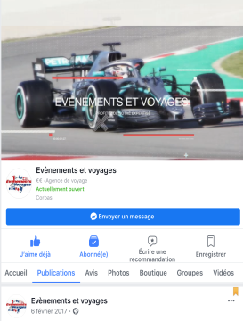
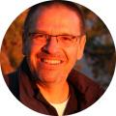
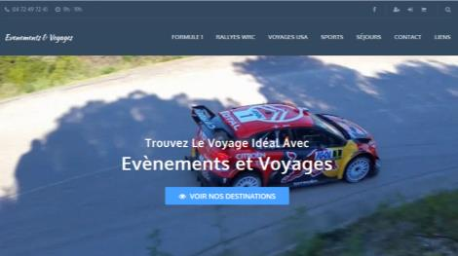




A PROPOS DE NOUS
D A N I E L
+33 4 72 49 72 41
info@eevoyages.com
www.evenements-et-voyages.com
@evenementsetvoyages
Événements et Voyages
4 rue du mont blanc
69960 Corbas
France

